Slide 1

1.3. Характеристика инноваций

Slide 2

Рекомендации по сбору и анализу данных по инновациям (Руководство Осло)
Совместная публикация ОЭСР* и Евростата
Инновация ⎯ это введение в употребление какого-либо нового или значительно улучшенного продукта (услуги) или процесса, нового метода маркетинга или нового организационного метода в деловой практике, организации рабочих мест или внешних связях
ОРГАНИЗАЦИЯ ЭКОНОМИЧЕСКОГО СОТРУДНИЧЕСТВА И РАЗВИТИЯ
(The Organisation for Economic Co-operation and Development (OECD) является уникальным форумом, где правительства 30 демократических стран совместно работают над решением экономических, социальных и экологических проблем, порождаемых глобализацией.

Slide 3


ЗАКОН РЕСПУБЛИКИ БЕЛАРУСЬ 10 июля 2012 г. № 425-З
«О государственной инновационной политике и инновационной деятельности в Республике Беларусь»
Инновация – введенные в гражданский оборот или используемые для собственных нужд:
новая или усовершенствованная продукция;
новая или усовершенствованная технология;
новая услуга;
новое организационно-техническое решение производственного, административного, коммерческого или иного характера, способствующие продвижению технологий, продукции и услуг на рынок
ПОСТАНОВЛЕНИЕ СОВЕТА МИНИСТРОВ РЕСПУБЛИКИ БЕЛАРУСЬ от 26 мая 2011 г. № 669 «О Государственной программе инновационного развития Республики Беларусь на 2011–2015 годы»

Slide 4
Признаки инноваций
Минимальным признаком инновации является требование того, чтобы продукт, процесс был новым (или значительно улучшенным) для практики данной организации.
В категорию инноваций включаются:
продукты, процессы и методы, которые организации создали первыми;
продукты, процессы и методы, заимствованные от других организаций
Патент
Лицензия

Slide 5

Инновация считается осуществленной, если она внедрена на рынке или в производственном процессе и обеспечивает коммерческий результат
КОММЕРЦИА-ЛИЗАЦИЯ
НОВАЦИЯ (НОВШЕСТВО)
ИННОВАЦИЯ
(НОВОВВЕДЕНИЕ)

Slide 6




Свойства инновации
Научно-техническая новизна
Коммерческая реализуемость
Производственная применимость

Slide 7
Поиск инновационной идеи: сигналы науки и рынка
Исходным ресурсом для инновационного процесса являются научные знания, а движущей силой - рыночный спрос.
push – толкать
pull – тянуть
Спрос на новые технологии исходит из сферы науки и определяется внутренней логикой развития самой науки.
В этом случае новую технологию приходится «проталкивать» на рынок, демонстрируя и доказывая возможности и преимущества этой технологии перед известными.
Лазерные технологии в медицине
Рыночный спрос определяет направления разработки новых технологий и новых продуктов.
Рынок «вытягивает» новое качество из сферы науки.
Развитие информационных технологий и технологий в автомобилестроении, в основном определяется запросами рынка

Slide 8
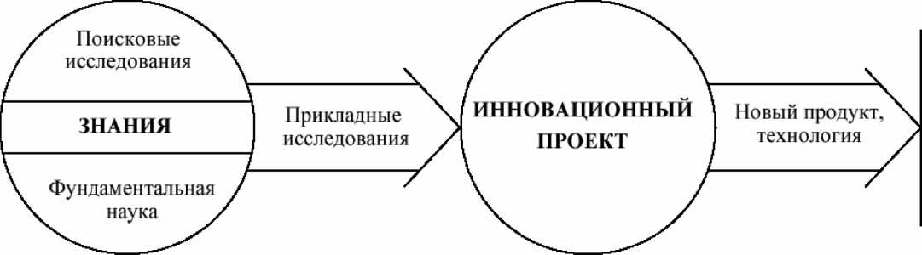
«Пушпульная» схема продвижения технологий на рынок
РЫНОК

Slide 9
Условия для появления инноваций образуются в обществе непрерывно, однако в силу многих причин они часто бывают незамеченными
Успех инноваций в экономической деятельности:
обнаружение инновационных возможностей;
понимание их значения;
своевременная реализация

Slide 10
В зависимости от характера концепции, на которой основано нововведение, различают:
инновации с технологической доминантой, изменяющие физические свойства товара на уровне производства: применения нового компонента или нового материала, создания принципиально новых продуктов, новых изделий, нового физического состояния или новых комплексных систем;
инновации с коммерческой и маркетинговой доминантой, касающиеся вариантов управления сбытом и коммуникациями как составляющих процесса коммерческой реализации товара или услуги.

Slide 11
Инновации с технологической доминантой
Инновация | Пример
Изменение физических свойств продукта на уровне производства Применение нового компонента Применение нового материала Создание принципиально новых продуктов Создание новых изделий Создание нового физического состояния Создание новых комплексных систем | Создание сплавов и припоев на основе олова Стальной корд в покрышках Пенополиуретан Композиционные материалы Цифровой телевизор Растворимый кофе Скоростной поезд

Slide 12
Инновации с коммерческой или маркетинговой доминантой
Инновация | Пример
Новое средство платежа Новая комбинация эстетических и функциональных свойств Новая презентация товара Новая форма торговли Новый вид рекламы Новое применение известного товара Новый способ продаж | Кредитная карточка Оригинальная зажигалка, совмещенная с фонариком Электронные книги Pocketbook Cash & Carry Плакаты на автобусных остановках Шампунь «2 в 1», «3 в 1» Телемаркетинг, интернет-магазин

Slide 13
Классификация инноваций согласно Руководству Осло и законодательству Республики Беларусь
ИННОВАЦИИ
ТЕХНОЛОГИЧЕСКИЕ
ОРГАНИЗАЦИОННЫЕ
МАРКЕТИНГОВЫЕ
ЭКОЛОГИЧЕСКИЕ
ПРОДУКТОВЫЕ
ПРОЦЕССНЫЕ
Технологически
новый продукт
Продуктовые инновации – договора купли-продажи, комиссии, бартера и пр.
Процессные инновации – лицензионные договора
Организационные инновации – договора франчайзинга
Технологически
усовершенствованный продукт

Slide 14
Классификация инноваций согласно Руководству Осло и законодательству Республики Беларусь
1. Технологические инновации — деятельность организации, связанная как с разработкой, так и с внедрением:
  в промышленности — технологически новых продуктов и процессов, а также значительных технологических усовершенствований в продуктах и процессах;
  в отраслях сферы услуг — технологически новых или значительно усовершенствованных услуг и новых или значительно усовершенствованных способов производства (передачи) услуг.
В промышленности различают два типа инноваций:
  продуктовые;
  процессные.

Slide 15
Продуктовая инновация – это внедрение продукции или услуги, являющихся новыми или значительно улучшенными по части их свойств или способов использования
  Технологически новый продукт — это продукт, чьи технологические характеристики* или предполагаемое использование принципиально новые либо существенно отличаются от аналогичных ранее производимых продуктов
  * Функциональные признаки, конструктивное выполнение, дополнительные операции, а также состав применяемых материалов и компонентов
  Технологически усовершенствованный продукт — это существующий продукт, для которого улучшаются качественные характеристики, повышается экономическая эффективность производства путем использования более высокоэффективных компонентов или материалов

Slide 16
Примеры продуктовых инноваций:
бытовые приборы со встроенным программным обеспечением, повышающим удобство и простоту использования, такие, как автоматически выключающиеся тостеры;
пищевые продукты с новыми функциональными характеристиками (маргарин, снижающий уровень холестерина в крови; йогурты, производимые с использованием новых типов бактериальных культур);
товары со значительно сниженным энергопотреблением (энергосберегающие холодильники и т. п.);
новое лекарственное средство с улучшенным действием;
замена исходных материалов материалами с улучшенными характеристиками (воздухопроницаемые ткани, легкие, но прочные композиты, экологически безопасные пластмассы и т. п.);
новые формы гарантий, например объединение представления гарантий с другими услугами, такими как кредитные карточки;
внедрение смарт-карт и многоцелевых пластиковых карточек

Slide 17
Процессная инновация – это внедрение нового или значительно улучшенного способа производства (оказания услуги): изменения в технологии, производственном оборудовании и (или) программном обеспечении
Процессные инновации включают разработку и внедрение технологически новых или технологически значительно усовершенствованных производственных методов, включая методы передачи продуктов.
Примеры процессных инноваций :
новое оборудование, необходимое для производства новой или улучшенной продукции;
компьютеризация проектно-конструкторских работ;
автоматизированная упаковка;
лазерные режущие инструменты;
системы отслеживания перемещений транспортных средств с использованием системы GPS;
внедрение электронной системы оформления проездных документов;
новые или усовершенствованные программное обеспечение или стандартные процедуры для систем закупок

Slide 18
К технологическим инновациям в производстве промышленной продукции не относятся следующие изменения:
  эстетические изменения в продуктах (в цвете, декоре и т.п.);
  незначительные технические или внешние изменения в продукте, оставляющие неизменным его конструктивное исполнение, не оказывающие достаточно заметного влияния на параметры, свойства, стоимость того или иного изделия, а также входящих в него материалов и компонентов;
  расширение номенклатуры продукции за счет ввода в производство не выпускавшихся ранее в данной организации, но уже достаточно известных на рынке сбыта видов продукции;
  расширение производственных мощностей за счет дополнительных станков уже известной модели либо замена станков на более поздние модификации той же модели (реконструкция, модернизация);
  регулярные сезонные и прочие повторяющиеся изменения (в швейном, обувном производстве и тому подобное);
  организационные и маркетинговые инновации

Slide 19
2. Организационной инновацией является внедрение нового организационного метода в деловой практике организации, в организации рабочих мест или внешних связях
Инновация возникнет, если стратегия реализуется в виде использования нового программного обеспечения и новых способов документирования информации для облегчения и поощрения обмена знаниями между различными подразделениями в организации
Деловая практика | организация новой базы данных, содержащей сведения о лучших способах действий, учебный материал и другие знания, и делающей все это более доступным; первое внедрение системы интегрального мониторинга деятельности предприятия (производство, финансы, стратегия, маркетинг).
Организация рабочих мест | первая организация формальных или неформальных групп работников для облегчения доступа к знаниям и обмена знаниями между работниками разных подразделений, например, отделов маркетинга, исследовательского и производственного; первое внедрение системы анонимного оповещения о происшествиях для поощрения сообщений о всевозможных ошибках и угрозах с целью выявления их причин и уменьшения повторяемости
Внешние связи | первое использование "аутсорсинга" в исследованиях или производстве

Slide 20
3. Маркетинговой инновацией является внедрение нового метода маркетинга, включая значительные изменения в дизайне или упаковке продукта, продвижении на рынок или использовании новых стратегий ценообразования
Примеры маркетинговых инноваций:
Дизайн и упаковка | осуществление значительного изменения в дизайне мебели для придания ей нового внешнего вида и повышения привлекательности; внедрение радикально нового дизайна флаконов для косметических средств, призванного придать продукту выраженный оригинальный облик
Размещение (каналы продаж) | реализация новой концепции презентации продукции, такой, как тематическое оформление помещений для продажи мебели, дающее возможность покупателю видеть товар в полностью декорированном интерьере
Назначение цены | первое использование метода подстройки цены товара или услуги в соответствии со спросом на них; первое использование порядка внутреннего предложения товаров, доступного только владельцам кредитных или поощрительных карточек магазина
Продвижение | внедрение фундаментально нового фирменного знака для позиционирования продукта на новом рынке; первое использование способа популяризации продукта через лидеров общественного мнения, знаменитостей или общественные группы, являющиеся законодателями мод и предпочтений

Slide 21



ЗАРУБЕЖНЫЙ ОПЫТ ЭКО-ИННОВАЦИЙ И ВОЗМОЖНОСТЬ ЕГО ПРИМЕНЕНИЯ В РЕСПУБЛИКЕ БЕЛАРУСЬ ДЛЯ СТАБИЛИЗАЦИИ ЭКОНОМИКИ
Экологические инновации ― это любые инновации, которые приводят к снижению воздействия на окружающую среду:
создание новых товаров, процессов и систем
с минимальным использованием природных ресурсов;
с минимальными выбросами загрязняющих веществ
Основные отрасли, которые активно используют эко-инновации и относят к сектору чистых технологий:
• возобновляемые энергетика, энергоэффективные решения;
• управление водными ресурсами и отходами;
• зеленое строительство;
• альтернативный транспорт и логистика и др.
Возобновляемая или регенеративная энергия («Зеленая энергия») — энергия из источников, которые по человеческим масштабам являются неисчерпаемыми. Основной принцип использования возобновляемой энергии заключается в её извлечении из постоянно происходящих в окружающей среде процессов и предоставлении для технического применения

Slide 22
2. В зависимости от последствий использования инноваций, различных по уровню новизны, их можно подразделить на:
базисные; реализуют кардинальные изобретения, которые позволяют сформировать новое поколение техники;
улучшающие; направлены на реализацию незначительных изобретений, которые позволяют поддерживать стабильность экономического развития;
псевдоинновации (рационализирующие); незначительное улучшение продукции, которая выпускается продолжительное время.

Slide 23
За этим разделением стоит два различных инновационных процесса: пионерный и догоняющий
Пионерный тип означает линию на достижение мирового первенства.
Догоняющий - дешевле и может дать быстрый результат. На этом пути создаются так называемые приростные инновации, связанные с улучшением свойств существующих процессов производства и продуктов.
Псевдоинновации – эстетические (в цвете, декоре и т.п.), а также незначительные технические или внешние изменения в продукте, оставляющие неизменным его конструктивное исполнение и не оказывающие достаточно заметного влияния на параметры, свойства, стоимость

Slide 24
3. По стимулу появления (источнику)
инновации, вызванные развитием науки и техники;
инновации, вызванные потребностями производства;
инновации, вызванные потребностями рынка.

Slide 25
4. По месту в системе
инновации на входе (сырье, оборудование, информация и др.);
инновации на выходе (изделия, услуги, технологии, информация и др.);
инновации системной структуры (управленческой, производственной)

Slide 26
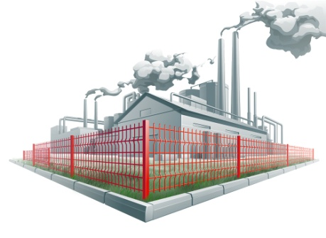
Индикаторы, характеризующие инновационную деятельность
Модель «черного ящика»
Окружающая среда
Внутренняя
среда
Технология
Техника
Ресурсы
Вход
Выход
Инновационная продукция
Инновации на входе (сырье, оборудование, информация и др.)
Инновации системной структуры (управленческой, производственной)
Инновации на выходе (изделия, услуги, технологии)

Slide 27

5. Существует два подхода к осуществлению инновационного процесса: модели закрытых инноваций и открытых инноваций
Открытые инновации - подход к инновациям, который позволяет получать максимальную прибыль от совместного создания и коммерциализации инновационных проектов
Компании получат максимум эффекта если будут привлекать (покупать или лицензировать) результаты чужих изобретений и делиться (открывать для лицензирования и продавать) своими технологиями

Slide 28
5. Существует два подхода к осуществлению инновационного процесса: модели закрытых инноваций и открытых инноваций
Модель закрытых инноваций
Принцип ― компании должны самостоятельно делать открытия, финансировать разработку продуктов и услуг на их основе, самостоятельно производить эти продукты или услуги, выводить их на рынок
Концепция модели закрытых инноваций:
компания, которая первой коммерциализирует инновацию, обычно выигрывает;
если мы занимаем первое место в отрасли по инвестициям в НИОКР, мы сделаем больше всего открытий, причем самых передовых, и, следовательно, захватим лидерство на рынке;
нам необходимо контролировать нашу интеллектуальную собственность, для того чтобы конкуренты не извлекали выгоду из принадлежащих нам идей

Slide 29
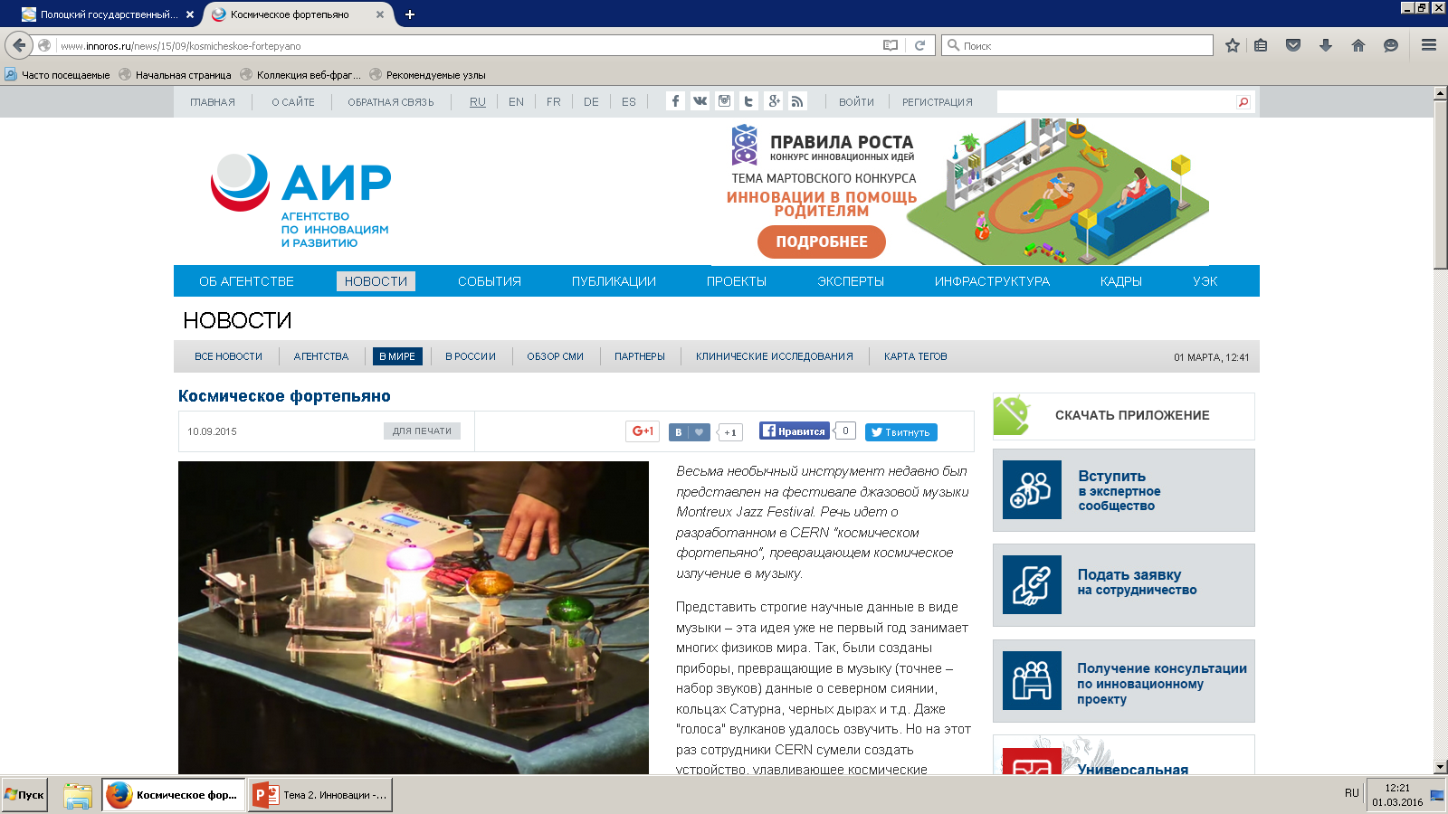
Примеры инноваций
http://www.innoros.ru/

Slide 30

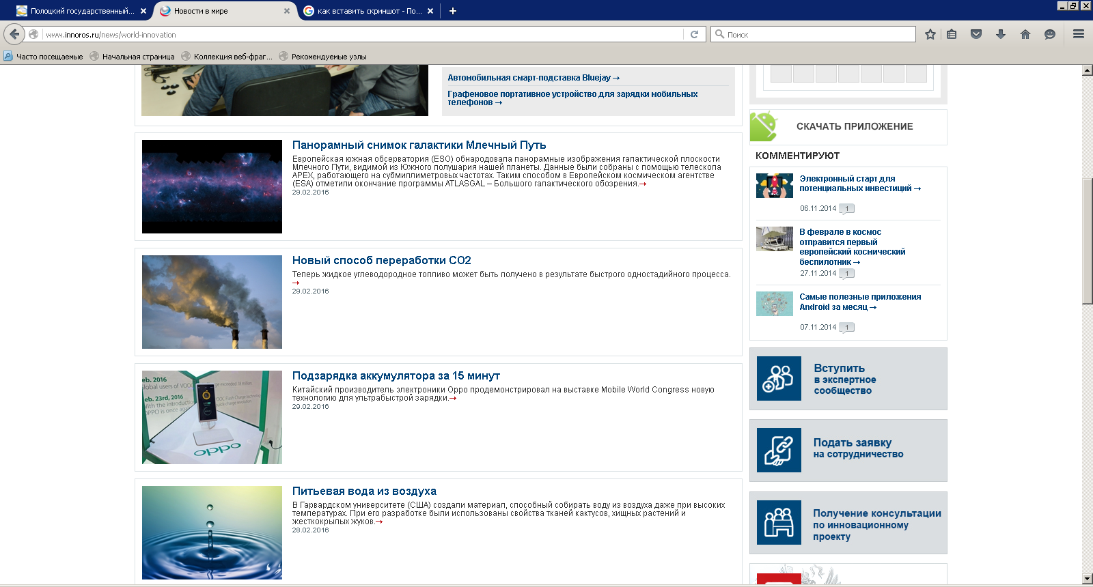
Задание:
1. Выбрать одну разработку.
2. Кратко раскрыть ее суть.
3. Классифицировать ее по видам.
http://www.innoros.ru/
Примеры инноваций

